Slide 1
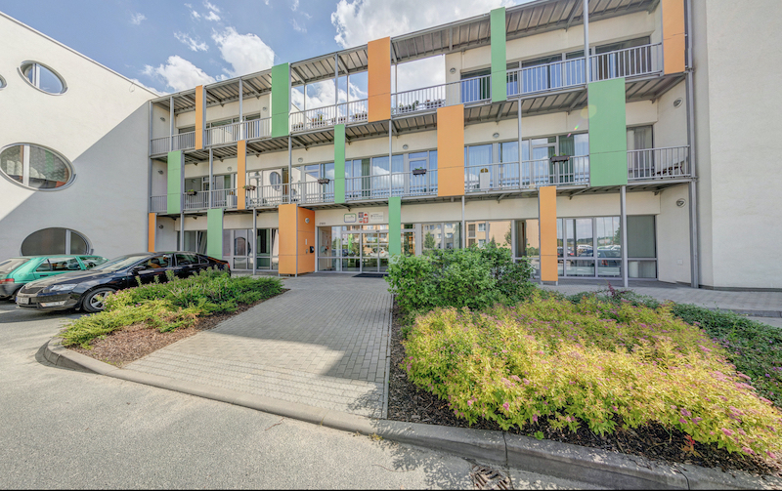
STRATEGIE organizace
DOMOV PRO SENIORY
Velké Meziříčí
příspěvková organizace 2020-2024
Domov pro seniory Velké Meziříčí,
příspěvková organizace
Zdenky Vorlové 2160, 594 01 Velké Meziříčí
IČO: 71184465, DIČ CZ 71184465
Datová schránka: MW2PH56
e-mail: recepce@domovvm.cz

Slide 2
Obsah
Východisko
Vize
Strategické cíle
Priority rozvoje
organizace
lidé
ekonomika
technologie
marketing
Akční plán
Kontrola plnění
poslání / vize / strategické cíle / priority / opatření / implementace / akční plán / kontrola

Slide 3
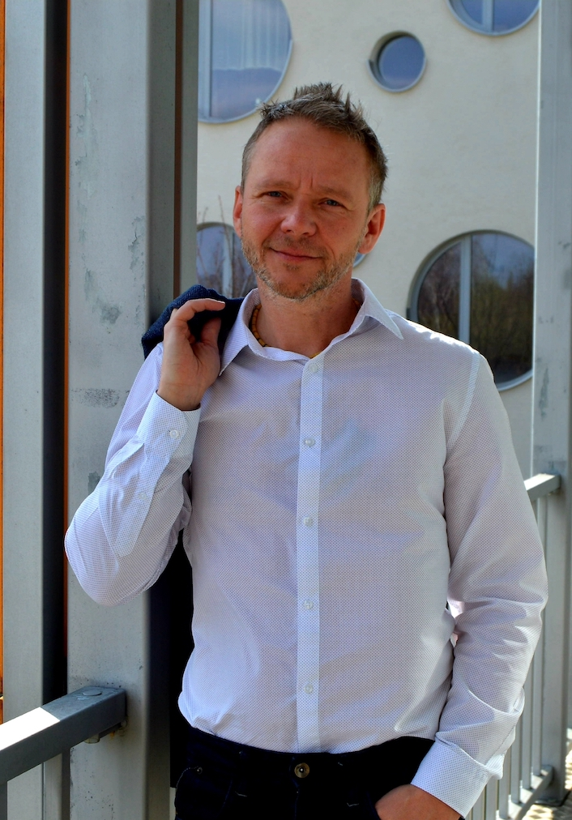
Úvodní slovo
Strategické plánování považujeme za jeden z vhodných nástrojů řízení rozvoje organizace se zapojením všech pracovníků našeho domova. V rámci procesu plánování se snažíme dosáhnout široké shody na rozvojových prioritách a opatřeních, které vedou k postupnému naplňování námi vytyčených cílů. Plánované změny jsou díky přijaté strategii jasně definované, akceptovatelné, časově ohraničené a z hlediska lidských zdrojů i finančních prostředků zajištěné.
Strategický plán nám slouží jako koncepční rozvojový dokument, jehož cíle i priority jsou formulovány v souladu s posláním a vizí naší organizace. Na strategii navazují jednotlivé projekty rozpracované do dílčích kroků. Součástí strategie je také analýza vnitřního i vnějšího prostředí a analýza rizik.
Vnímáme strategické plánování jako prostor pro vzájemné sdílení a spolupráci, zároveň podporuje kolegialitu a příznivé pracovní klima. Proto se stalo nedílnou a pozitivně vnímanou součástí života naší organizace.
Vítězslav Schrek ředitel
strana 3

Slide 4
Poslání, vize, hodnoty
POSLÁNÍM domova pro seniory podporovat a udržovat u našich obyvatel co nejvyšší míru samostatnosti a nezávislosti a přispívat k prožití důstojného stáří jako plnohodnotné etapy jejich života.
VIZE | Lidský přístup a porozumění jsou základní hodnoty našeho domova.
NAŠE HODNOTY
poslání / vize / strategické cíle / priority / opatření / implementace / akční plán / kontrola
Zachováváme Vaši důstojnost
Volíme vždy vhodné oslovení a formu komunikaci
Chráníme Vaše soukromí
Poskytujeme Vám dostatek srozumitelných informací
Jsme vůči Vám empatičtí
Sdílíme Vaše potřeby
Je pro nás minimem, jste-li čistí, upravení a sytí
Chceme, abyste věděli, že nám na Vás záleží
Chceme, abyste věděli, že v domově nejste sám/a
Vaše potřeby a přání nás neobtěžují
Máme zájem Vás poznat co nejlépe
Individuální přístup k Vám je pro nás ten nejlepší
Snažíme se, aby péče o Vás byla bezpečná a kvalitní
My všichni pracovníci jsme součástí života našeho domova
Jsme tady pro Vás

Slide 5
Strategické cíle
Strategické cíle byly identifikovány na společných workshopech, které se konaly na úrovni vedoucích pracovníků a středního managementu, se zapojením zástupců z provozů. Jedná se o hlavní dlouhodobé cíle, kterých se snažíme dosáhnout. Jako organizace zabezpečující služby ve veřejném sektoru nejsme vystaveni stejnému tlaku, jako organizace privátní. Na druhou stranu očekávání veřejnosti a partnerů zvyšuje tlak na kvalitu naší práce a přináší nové potřeby a výzvy. Jednotlivé cíle byly formulovány s vědomím, že musíme každé konkrétní oblasti věnovat specifickou pozornost. Přestože jednotlivé cíle mají nastaveny klíčové výkonnostní indikátory, naší primární snahou je se v těchto oblastech kontinuálně zlepšovat a synergicky růst.
Moderní organizace
Společně chceme budovat moderní organizaci, která bude mimo technického vybavení a zlepšování podmínek domova vč. okolí věnovat velkou pozornost i stylu řízení a rozvoji managementu.
MODERNÍ
ORGANIZACE
poslání / vize / strategické cíle / priority / opatření / implementace / akční plán / kontrola
Profesionální zaměstnanci
Uvědomujeme si, že spokojení, motivovaní a profesionální zaměstnanci jsou základem našeho domova. Jsme připraveni naslouchat potřebám našich lidí a zapojovat je do důležitých rozhodnutí.
PROFESIONÁLNÍ
ZAMĚSTNANCI
Spokojený klient
Jsme tu pro naše klienty. Snažíme se jim poskytnout takovou péči a pohodlí, které si zaslouží. Věnujeme pozornost detailům, zaměřujeme se na individuální péči.
SPOKOJENÝ
KLIENT

Slide 6
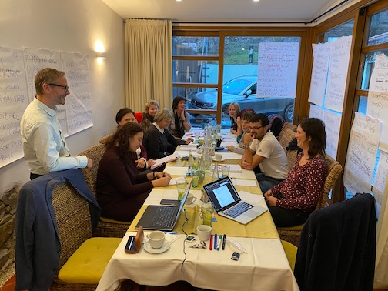
C1: Moderní organizace – PRIORITY (1/2)
Cílem je soustavným procesem zefektivňovat systém řízení organizace. Organizace usnadňuje práci lidem, vytváří dobré předpoklady pro práci, jasně a srozumitelně komunikuje. Využívá svého vnitřního potenciálu, kterého si váží a systematicky jej rozvíjí.
P1: Marketing a PR |  | P2: Otevřenost a komunikace |  | P3: Styl řízení
K prezentaci využíváme dostupné a účinné komunikační kanály (www stránky, facebook, internet apod.) |  | Jsme otevřenou a veřejnou organizací, kde může každý říct, co si myslí. Komunikace je naše cesta k efektivní spolupráci. |  | Prosazujeme demokratický styl řízení. Do rozhodovacích procesů se snažíme zapojovat všechny zaměstnance.
Opatření |  | Opatření |  | Opatření
O1.1.1: Identita Pracujeme na povědomí o tom, kdo jsme. O1.1.2: Nástroje K prezentaci využíváme širokou škálu marketingových nástrojů. O1.1.3: Publicita Chceme být co nejvíce vidět. |  | O1.2.1: Partnerství Navazujeme a udržujeme vztahy s místními institucemi. O1.2.2: Součást veřejného života Chceme být aktivní součástí života města. O1.2.3: Transparentnost Jsme veřejná organizace, nemáme co skrývat. |  | O1.3.1: Týmová spolupráce Pracujeme a rozhodujeme společně. O1.3.2: Rozvoj kompetencí a dovedností Povinností vedoucích pracovníků je vzdělávat se a pracovat na sobě. O1.3.3: Management změny Nebojíme se zkoušet nové věci a rozhodovat.
poslání / vize / strategické cíle / priority / opatření / implementace / akční plán / kontrola

Slide 7
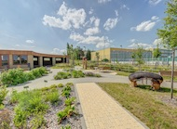
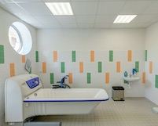
C1: Moderní organizace – PRIORITY (2/2)
Cílem je soustavným procesem zefektivňovat systém řízení organizace. Organizace usnadňuje práci lidem, vytváří dobré předpoklady pro práci, jasně a srozumitelně komunikuje. Využívá svého vnitřního potenciálu, kterého si váží a systematicky jej rozvíjí.
P4: Finanční stabilita |  | P5: Prostředí |  | P6: Technologie
Své výdaje i příjmy důsledně plánujeme. Snažíme se zajistit dostatek prostředků pro naplňování strategických cílů. |  | Vážíme si našeho krásného prostředí, ve kterém dokážeme vytvářet pocit domova pro klienty i nás zaměstnance. |  | Sledujeme trendy v odvětví i v jiných zařízení. Držíme krok s moderní dobou, abychom byli vždy o kousek napřed.
Opatření |  | Opatření |  | Opatření
O1.4.1: Finanční plán Pečlivě a dlouhodobě plánujeme potřeby domova. O1.4.2: Hospodaření S veřejnými prostředky hospodaříme jako s vlastními. O1.4.3: Zdroje Maximalizujeme výnosy. |  | O1.5.1: Funkčnost domova Maximálně využíváme možností, které v domově máme. O1.5.2: Zelený domov Vytváříme zelené prostředí, myslíme environmentálně. O1.5.3: Útulné prostředí V našem domově se nám žije a pracuje dobře. |  | O1.6.1: Trendy a postupy Sledujeme nové trendy. O1.6.2: Plánování a realizace Průběžně modernizujeme vybavení, zařízení, technologie i systémy. O1.6.3: Efektivita Nakupujeme účelně, chováme se hospodárně.
poslání / vize / strategické cíle / priority / opatření / implementace / akční plán

Slide 8
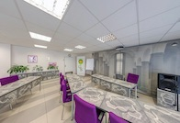
C2: Profesionální zaměstnanec– PRIORITY (1/2)
Cílem je posilovat význam lidského kapitálu, jako hlavního faktoru rozvoje organizace. A to v rámci komplexního programu zaměřeného na získávání, adaptaci a rozvoj lidských zdrojů.
P1: Prestiž organizace |  | P2: Ohodnocení |  | P3: Vzdělávání
Pracujeme na budování dobrého jména našeho domova. Chceme, aby si každý své práce vážil a byl na ni hrdý. Chceme být ti nejlepší. |  | Finanční motivace je důležitá a víme to. Přesto se vedle toho snažíme o komplexnější pohled na tuto oblast a dbáme o její rozvoj. |  | Chceme mít vzdělávací program pro získávání specifických dovedností, reagující na aktuální potřeby trhu, zřizovatele i našich klientů.
Opatření |  | Opatření |  | Opatření
O2.1.1: Mediální obraz Záleží nám jak nás vidí ostatní, dáváme o sobě vědět. O2.1.2: Naši lidé Stavíme dobré jméno domova na lidech. O2.1.3: Příklad dobré praxe Chceme být vzorem pro ostatní. |  | O2.2.1: Adekvátní odměňování Usilujeme o férové ohodnocení práce každého zaměstnance. O2.2.2: Benefity Nabízíme širokou škálu benefitů. O2.2.3: Zpětná vazba Každý může vyjádřit svůj názor. |  | O2.3.1: Atraktivita vzdělávání Vyhledáváme nové trendy a moderní formy vzdělávání. O2.3.2: Osobní rozvoj Umožníme každému profesně růst. O2.3.3: Kvalita Preferujeme kvalitu nad kvantitou.
poslání / vize / strategické cíle / priority / opatření / implementace / akční plán / kontrola

Slide 9
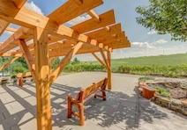
C2: Profesionální zaměstnanec– PRIORITY (2/2)
Cílem je posilovat význam lidského kapitálu, jako hlavního faktoru rozvoje organizace. A to v rámci komplexního programu zaměřeného na získávání, adaptaci a rozvoj lidských zdrojů.
P4: Moderně řízená organizace |  | P5: Dobré pracovní klima |  | P6: Kapacita, stabilita, kontrola
Leadership pro nás neznamená jen vedení. Dáváme lidem prostor k jejich růstu, rozvoji a podporujeme jejich osobnost. |  | Dobrou atmosféru posiluje dodržování hodnot i respekt k neformálním aspektům organizační kultury (symboly, znaky, příběhy, apod.) |  | Jsme schopni pružně reagovat na vnější i vnitřní podněty. Optimalizací struktury, řízením rizik, efektivní kontrolou.
Opatření |  | Opatření |  | Opatření
O2.4.1: Dobré vedení Vedoucí jde vždy příkladem. O2.4.2: Podmínky pro práci Vytváříme co nejlepší podmínky pro práci. O2.4.3: Respekt z zaměstnancům Všichni patříme do týmu. |  | O2.5.1: Firemní kultura Naše hodnoty a otevřená komunikace jsou základem firemní kultury. O2.5.2: Pracovní prostředí V příjemném prostředí se pracuje lépe. O2.5.3: Neformální vztahy Rádi se potkáváme i mimo domov. |  | O2.6.1: Personalistika Důsledně pracujeme s lidskými zdroji. O2.6.2: Provozní optimalizace Zajištujeme prostředky a plánujeme kapacity. O2.6.3: Kontrola a řízení rizik Kontrolu vnímáme jako prevenci a ochranu před riziky.
poslání / vize / strategické cíle / priority / opatření / implementace / akční plán / kontrola

Slide 10
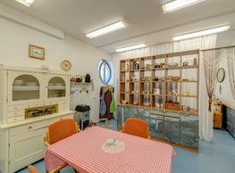
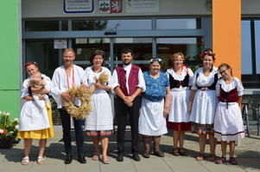
C3: Spokojený klient– PRIORITY (1/2)
Cílem je poskytovat klientům vysoký standard péče, rozšiřovat pro ně škálu nadstandardních služeb, vytvářet jim pocit domova a podporovat komunitní život v domově.
P1: Vysoký standard péče |  | P2: Domácí prostředí |  | P3: Společenský život
Základním pilířem naší péče vždy bude dodržování vysokého standardu práce, potvrzeného certifikací. |  | Když už nemůže žít náš klient skutečně doma, vytváříme mu domácí prostředí v domově. |  | V průběhu roku pořádáme řadu akcí, kulturních, společenských i vzdělávacích. Kdo chce, může být stále aktivní.
Opatření |  | Opatření |  | Opatření
O3.1.1: Kvalita Vysokou úroveň služeb potvrzujeme (dosahujeme) certifikací kvality. O3.1.2: Individuální přístup Záleží nám i na maličkostech. O3.1.3: Lékařské péče Bez spolupráce lékařů se neobejdeme. |  | O3.2.1: Bezpečí Vytváříme bezpečné prostředí. O3.2.2: Pohodlí Bez pohodlí není žádný domov. O3.2.3: Pozitivní duch Snažíme se šířit dobrou náladu a přátelskou atmosféru. |  | O3.3.1: Pestrá nabídka Klienti se u nás nenudí (u nás to žije). O3.3.2: Komunitní život V domove nikdo není sám. 03.3.3: Zázemí Využíváme prostor pro společné vyžití a setkávání.
poslání / vize / strategické cíle / priority / opatření / implementace / akční plán / kontrola

Slide 11
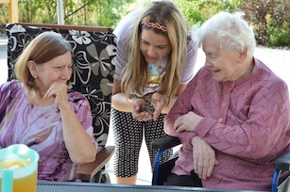
C3: Spokojený klient– PRIORITY (2/2)
Cílem je poskytovat klientům vysoký standard péče, rozšiřovat pro ně škálu nadstandardních služeb, vytvářet jim pocit domova a podporovat komunitní život v domově.
P4: Služby |  | P5: Klima |  | P6: Dobrá strava
Staráme se s individuální péčí o každého našeho klienta. Poskytujeme komplexní péči. |  | Vztah s našimi klienty není jen pracovní. Jsme jedna rodina a chováme se k sobě s respektem a úctou. |  | Stravování je jedna z nejdůležitějších služeb. Začíná při výběru čerstvých potravin a končí společným posezením a chuťovým zážitkem.
Opatření |  | Opatření |  | Opatření
O3.4.1: Péče o tělo Zajištujeme péči o váš vzhled. O3.4.2: Péče o ducha Duchovní život je součástí života. O3.4.3: Osobní záležitosti Poradíme, pomůžeme, zprostředkujeme. |  | O3.5.1: Pravidla Pravidla jsou pro všechny bez rozdílu. O3.5.2: Vzájemné soužití Chováme se k druhému tak jak chceme aby se choval on k nám. O3.5.3: Zájem a naslouchání Umíme druhým naslouchat. |  | O3.6.1: Suroviny K přípravě stravy využíváme čerstvé lokální suroviny. O3.6.2: Personál S chutí jíme co si uvaříme. O3.6.3: Kultura stravování Jíme všemi smysly.
poslání / vize / strategické cíle / priority / opatření / implementace / akční plán / kontrola

Slide 12
Přehled cílů a opatření
Cíl 1: Moderní organizace
Priorita 1: Marketing a PR
1.1: Identita domova
1.2: Marketingové nástroje
1.3: Publicita
Priorita 2: Otevřenost a komunikace
2.1: Rozvoj partnerství
2.2: Součást veřejného života
2.3: Transparentnost
Priorita 3: Styl řízení
3.1: Týmová spolupráce
3.2: Rozvoj kompetencí a dovedností
3.3: Management změny
Priorita 4: Finanční stabilita
4.1: Finanční plánování
4.2: Efektivní hospodaření
4.3: Optimální využití zdrojů
Priorita 5: Prostředí
5.1: Funkčnost domova
5.2: Zelený domov
5.3: Útulné prostředí
Priorita 6: Technologie
6.1: Trendy a postupy
6.2: Plánování a realizace
6.3: Účelnost
Cíl 2: Profesionální zaměstnanci
Priorita 1: Prestiž organizace
1.1: Mediální obraz
1.2: Naši lidé
1.3: Příklady dobré praxe
Priorita 2: Ohodnocení
2.1: Adekvátní odměňování
2.2: Benefity
2.3: Zpětná vazba
Priorita 3: Vzdělávání
3.1: Atraktivita vzdělávání
3.2: Osobní rozvoj
3.3: Kvalita
Priorita 4: Moderně řízená organizace
4.1: Dobré vedení
4.2: Podmínky pro práci
4.3: Respekt k zaměstnancům
Priorita 5: Dobré pracovní klima
5.1: Firemní kultura
5.2: Pracovní prostředí
5.3: Neformální vztahy
Priorita 6: Kapacita, stabilita, kontrola
6.1: Personalistika
6.2: Provozní optimalizace
6.3: Kontrola a řízení rizik
Cíl 3: Spokojený klient
Priorita 1: Vysoký standard péče
1.1: Kvalita
1.2: Individuální přístup
1.3: Lékařská péče
Priorita 2: Domácí prostředí
2.1: Bezpečí
2.2: Pohodlí
2.3: Pozitivní duch
Priorita 3: Společenský život
3.1: Pestrá nabídka
3.2: Komunitní život
3.3: Zázemí
Priorita 4: Služby
4.1: Péče o tělo
4.2: Péče o ducha
4.3: Osobní záležitosti
Priorita 5: Klima
5.1: Pravidla
5.2: Vzájemné soužití
5.3: Zájem a naslouchání
Priorita 6: Dobrá strava
6.1: Suroviny
6.2: Personál
6.3: Kultura stravování
poslání / vize / strategické cíle / priority / opatření / implementace / akční plán / kontrola
13

Slide 13
Akční plán a kontrola
Vytvoření Strategie a stanovení strategických cílů včetně dalšího rozpadu je pouze první část realizace strategie. Při implementaci je nutná aktivní podpora vedení organizace, řádná příprava realizace, vysoká úroveň komunikace, plynulá aktualizace projektů, kvalitní složení týmu a zejména průběžná kontrola a hodnocení plnění výstupů (monitoring).
Důležitým faktorem pro dosažení pozitivních výsledků vyplývajících ze strategického řízení je odpovídající personální zajištění jeho realizace a celkové administrace. Je nezbytné určovat způsob, jakým bude probíhat naplňování stanovených aktivit a kdo bude mít za danou činnost odpovědnost.
Proto každý projekt Akčního plánu je zpracován ve formě karty projektu s jasně definovanými parametry.
poslání / vize / strategické cíle / priority / opatření / implementace / akční plán / kontrola
sponzor
strategie
ředitel domova
garant
strategického
řízení
V dnešním rychle měnícím se světě jsou ti lidé, kteří neriskují, nejvíce vystaveni riziku.
projektový
manažer
Robert Kiyosaki
americký podnikatel a spisovatel
Notes:
tady by to chtělo pak udělat cool akční karty

Slide 14
Přílohy
Analýza vnějšího prostředí
Analýza vnitřního prostředí
Analýza rizik

